Slide 1

Faza 1: Cel
Stworzenie modelu predykcyjnego oraz analiza wpływu nawyków grania i stylu życia na wyniki akademickie i zawodowe.
Metoda ewaluacji: Uzyskanie MAE(Mean Absolute Error) < 10% zakresu zmiennej.
Autor: Szymon Łupiński s35261

Slide 2
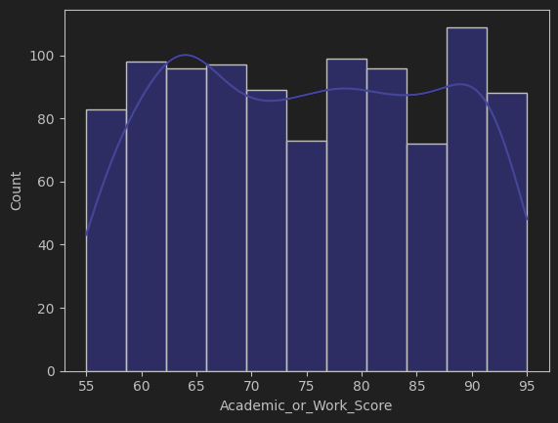
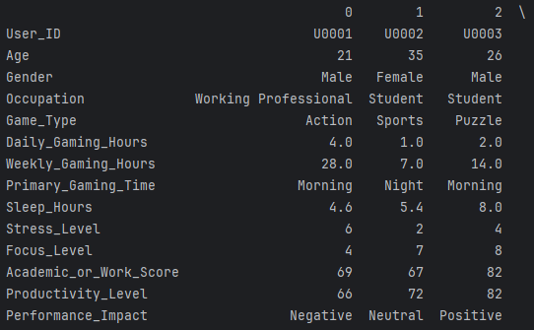
Faza 2: Dane
Kaggle: Gaming Hours vs Academic & Work Performance
Zmienna docelowa: Academic_or_Work_Score

